Slide 1


GUIDE PRATIQUE
Développement durable au bloc opératoire présentation
Mme Marie-France Houpert IBODE
Membre de l’UNAIBODE
5 octobre 2019

Slide 2


Slide 3
INTRODUCTION
Comment inscrire le fonctionnement d’un bloc opératoire dans la durée en intégrant une réflexion sur son impact économique, social et environnemental ?
Le développement durable a été introduit en 1987 par la commission mondiale sur l’environnement

Slide 4

INTRODUCTION
Pourquoi le bloc opératoire ?
Le bloc opératoire est un point névralgique au cœur des Etablissements.
Il est force d’exemple

Slide 5
INTRODUCTION
Règlementation et cadres existants
le Grenelle 2
le Plan national santé
la Stratégie nationale
la Règlementation sur la transition énergétique
les 8 critères du chapitre 1 de la HAS
(manuel de certification V2010)

Slide 6

INTRODUCTION
Dates clés
1959
1992
2005
2011
2015
…
2018
Notes:
2015 à Paris ; 2016 à Marrakech ; 2017 à Bonn ; 2018 à Katowice en Pologne ; COP25 au Chili du 11 au 22 nov 2019

Slide 7
Chapitre 1 : ACHATS
Vers des achats responsables
Par les Drs Claire Chapuis du pôle pharmacie-anesthésie-réanimation du CHU Grenoble Alpes, Amélie Gaudin du département de pharmacie clinique et Jane Muret du département d’anesthésie à l’Institut Gustave Roussy à Villejuif.
Les points clés :
Des achats encadrés : critère 6f de la certification V2010 intitulé « achats éco-responsables et approvisionnements »
Grouper les achats pour les optimiser : politique d’achats interne aux établissements et aux groupements d’achats

Slide 8
Chapitre 1 : ACHATS
Mieux acheter pour maitriser ses déchets solides comme liquides ; partenariat entre les établissements et les laboratoires pharmaceutiques.
Identifier et diminuer la présence des perturbateurs endocriniens : phtalates
Des industriels s’engagent ; démarche des laboratoires pharmaceutiques

Slide 9

Chapitre 1 : ACHATS
Exemples d’Acteurs de Santé qui agissent
Etablissements de Blois, Montpellier, Lille, Alès
Campagne du C2DS
CHU de Nantes, CHRU de Tours
Clinique Pasteur, Royan
Centrale d’achat Uni.H.A.
CHU Rouen
Inova Health System, Virginie du Nord, Etats Unis
Groupe de santé Capio
Centrale d’achat CAHPP
Observatoire du C2DS

Slide 10
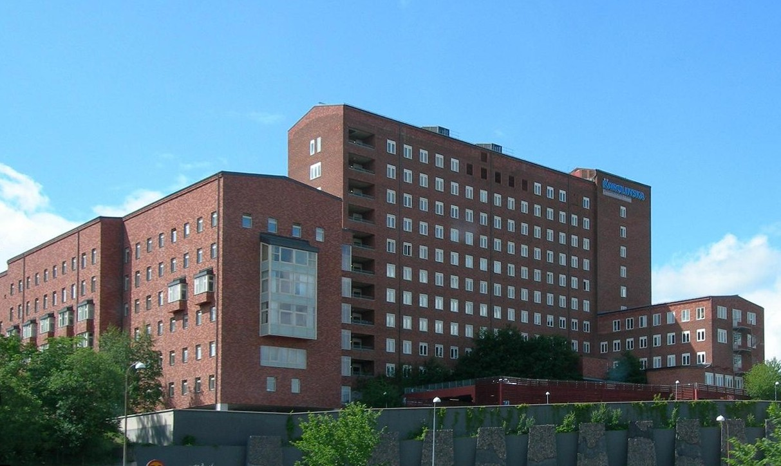
Chapitre 1 : ACHATS
Les professionnels de santé agissent sur les achats

Slide 11
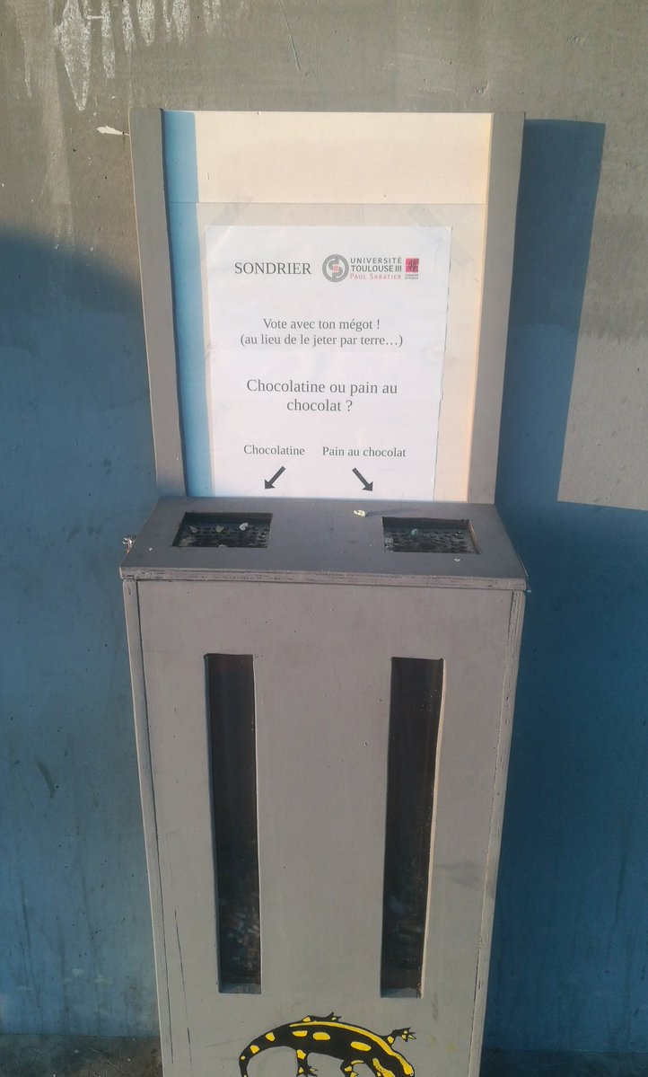

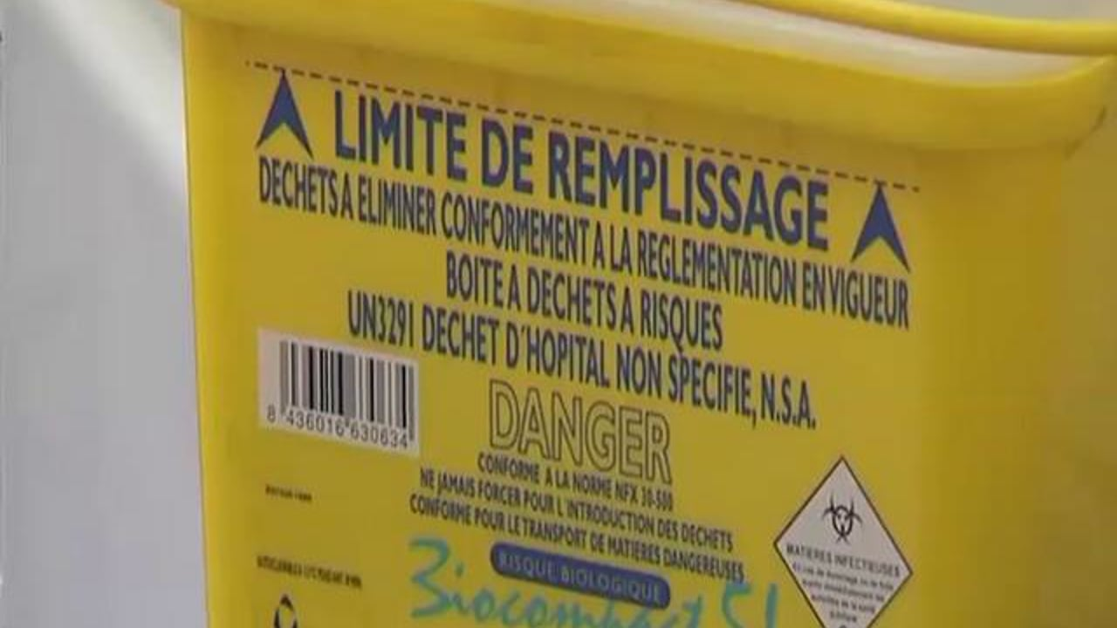
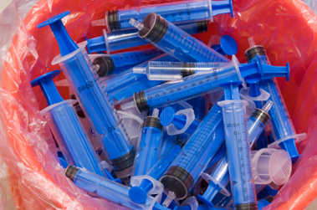
Chapitre 2 : DECHETS
De l’or dans nos poubelles
Par Stéphanie Chandler-Jeanville du département d’anesthésie-réanimation de l’hôpital Avicenne à Bobigny, Nolwenn Febvre du département d’anesthésie-réanimation de l’hôpital Femme-enfant du CHU à Rennes, le Dr Jane Muret du département d’anesthésie du Centre de Cancérologie Gustave Roussy à Villejuif et le Dr Jean-Claude Pauchard du CHU de Bordeaux
Les points clés :
Typologie des déchets et cadre règlementaire ; selon le code de la santé publique
Optimiser le tri sélectif, le recyclage des déchets et développer la recherche

Slide 12

Chapitre 2 : DECHETS
  Impact médico-économique de la production de déchets
  Les « 3 R » en pratique
  Réduire
  Recycler
  Rechercher

Slide 13
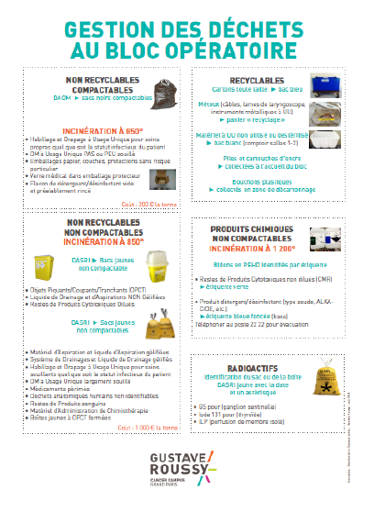
Chapitre 2 : DECHETS
Exemple du Centre
Gustave-Roussy
À Villejuif

Slide 14
Chapitre 2 : DECHETS
Exemples d’Acteurs de Santé qui agissent
CHRU de Lille, Centre Léon-Bérard à Lyon
CHU, Grenoble
CHU de Rennes, CH de Dunkerque et Douai, cliniques Pasteur à Toulouse, Tonkin à Villeurbanne, Saint Georges à Nice, Rhône-Durance à Avignon, Les fleurs à Ollioules
Hôpital Tenon, Paris
Polyclinique de Blois
Groupe hospitalier diaconesses Croix Saint-Simon, Paris
Clinique de l’Anjou à Angers, CH de Cannes
Cliniques Esquirol-Saint Hilaire à Agen et de l’Occitanie à Toulouse
Polyclinique de Bordeaux Tondu
Clinique Supervaltech(SSR) Saint Estève
Centre Médico Chirurgical de Tronquières, Aurillac
Observatoire du C2DS, FHF et FHP

Slide 15

Chapitre 2 : DECHETS
Interview de Philippe PARVY, expert en risque chimique et écologie hospitalière de l’AP-HP réalisée par le C2DS

Slide 16

Chapitre 3 : Gaz d’anesthésie
Ne plus polluer l’atmosphère
Par le Dr Claire Chapuis du pôle pharmacie et anesthésie-réanimation, Lydie Guerquin du CHU Grenoble Alpes et le Dr Jean-Claude Pauchard du CHU de Bordeaux
Les points clés :
Pollution atmosphérique avérée des agents anesthésiques inhalés
Choisir un gaz à impact écologique moindre
Des blocs opératoires français « N2O free »

Slide 17
Chapitre 3 : Gaz d’anesthésie
  Travailler avec des bas débits de gaz frais (DGF) ou en objectif de concentration automatisée (AINOC)
  Comment recapturer des gaz anesthésiques ?

Slide 18
Chapitre 3 : Gaz d’anesthésie
Exemples d’Acteurs de Santé qui agissent
CHU, Bordeaux
CHU, Grenoble
Hôpital universitaire New Karolinska, Stockholm
En Ontario, Canada

Slide 19
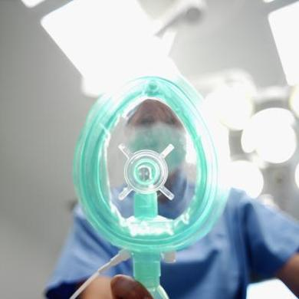
Chapitre 3 : Gaz d’anesthésie
Sous le prisme du développement durable (reportage)
A Gustave Roussy, la démarche
de développement durable
se décline aussi au bloc

Slide 20

Chapitre 4 : Qualité de vie au Travail
Une écologie relationnelle
Par les Drs Florence Lallemant, service des urgences chirurgicales et déchocage, CHRU Lille, Jane Muret, département d’anesthésie au Centre de Cancérologie Gustave Roussy de Villejuif et Karine Pujol, IADE au CH d’Albi
Les points clés :
Placer la qualité de vie au travail (QVT)au cœur du dialogue et des politiques sociales
Accompagner le changement et sensibiliser les professionnels à la QVT
Détecter et prendre en charge les risques psychosociaux

Slide 21


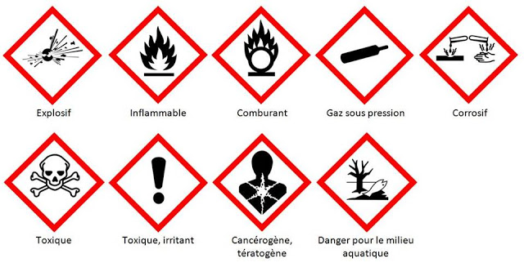

Chapitre 4 : Qualité de vie au Travail
Une écologie relationnelle
Des mesures peuvent être proposées :
Bruit
Eclairage
Températures
Produits chimiques
Dangers d’origine biologique
Manutention
Rayonnements ionisants
Qualité de l’air
Organisation du travail

Slide 22
Chapitre 4 : Qualité de vie au Travail
Exemples d’Acteurs de Santé qui agissent
Clinique de l’Anjou, Angers
Observatoire C2DS
Hôpital Kremlin Bicêtre, Paris
CHU, Caen
Collège français des anesthésistes réanimateurs
CHU, Grenoble
Centre Médico Chirurgical Les Cèdres, Brive
Hôpital Albert Schweitzer, Colmar
Clinique Clémentville, Montpellier
Étude publiée des médecins-anesthésistes

Slide 23

Chapitre 4 : Qualité de vie au Travail
Créatrice : Nolwenn FEBVRE,
CHU de Rennes
www.lesptitsdoudous.org
Initiative primée et récompensée par le Président MACRON

Slide 24
Chapitre 5 : Éco-conception des soins
Une approche transversale
Par le Dr El Mahdi Hafiani du service d’anesthésie-réanimation, au pôle TVAR de l’hôpital Tenon à Paris
Les points clés :
Identifier les impacts environnementaux : énergie, eau, gaz à effet de serre, déchets
Analyser les alternatives et concevoir à chaque étape une prévention
Questionner l’empreinte sociétale des soins eux-mêmes

Slide 25
Chapitre 5 : Éco-conception des soins
Exemples d’Acteurs de Santé qui agissent
Polyclinique Saint Roch, Cabestany
Clinique du Tonkin, Villeurbanne
Australie
Observatoire de la FHP
Hôpital Foch, Suresnes
Hôpital Trousseau , Paris
Hôpital Saint-Joseph, Paris
Clinique Sarrus-Teinturiers Rive Gauche, Toulouse
Hôpital Privé Saint Martin, Pessac

Slide 26



Chapitre 5 : Éco-conception des soins
Des soins centrés sur le patient(reportage)
  Au centre chirurgical Montagnard et
  à la polyclinique Urbain V à Avignon,
  la médecine intégrative est pratiquée.
  Le patient devient un associé
  dans la prise en charge de sa santé

Slide 27

  Edité par la Société française d’anesthésie-réanimation
  (SFAR)
  et
  l’association C2DS
  A l’origine de ce guide, le Dr Jane Muret,
  médecin anesthésiste-réanimateur,
  Groupe développement durable de la SFAR

Slide 29
Liens utiles :
>> https : // sfar.org/espace-professionnel-anesthesie-reanimateur/developpement-durable/
>> https / // www.c2ds.eu/les -guides-incontournables/pratiques-vertueuses/

Slide 30


Le Développement Durable est l’affaire de tous
Il n’est jamais trop tard pour agir
Soyons responsables
Remerciements durables !!

